Slide 1


PERENCANAAN DESTINASI PARIWISATA (KULINER, BUDAYA, BAHARI)
PERTEMUAN KE 11

Slide 2
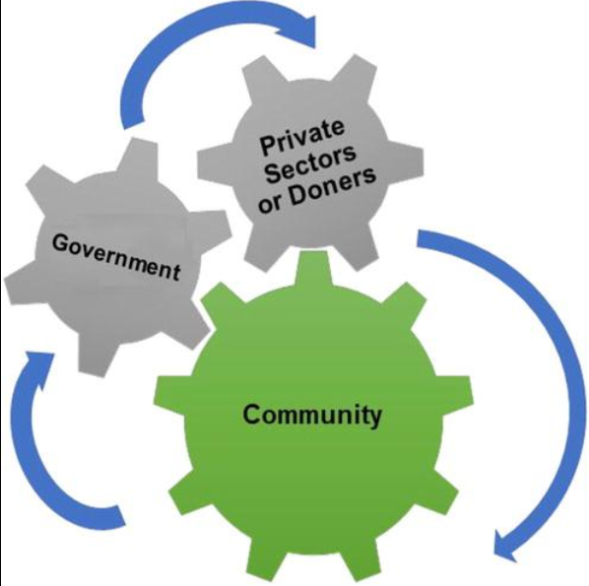
Pembahasan Minggu 11
Stakeholder destinasi dan peran masyarakat lokal:
Pemerintah, swasta, komunitas
Community-based tourism

Slide 3
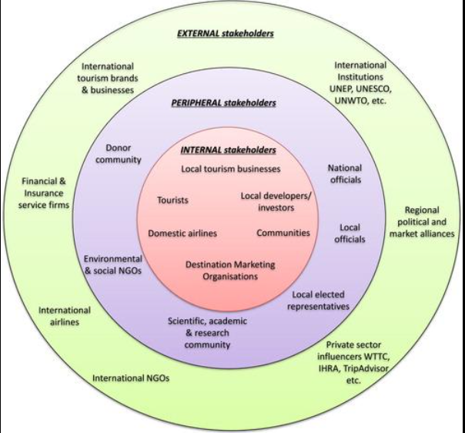
Stakeholder Destinasi Pariwisata
Stakeholder
adalah semua pihak yang memiliki kepentingan, tanggung jawab, atau berpengaruh terhadap pengembangan destinasi wisata, baik langsung maupun tidak langsung.

Slide 4
📌 Jenis Stakeholder
Pemerintah
Menetapkan regulasi dan kebijakan
Mengelola destinasi publik (misal taman nasional, cagar budaya)
Menyediakan fasilitas dan infrastruktur
2. Swasta / Industri Pariwisata
Hotel, restoran, biro perjalanan, operator wisata
Investasi untuk fasilitas dan layanan wisata
Pemasaran dan promosi destinasi
3. Komunitas Lokal / Masyarakat
Penyedia pengalaman budaya dan kuliner
Pemandu wisata local
Pelestari adat, lingkungan, dan tradisi

Slide 5
Peran Stakeholder dalam Destinasi
Stakeholder | Peran Utama | Contoh di Indonesia
Pemerintah | Regulasi, infrastruktur, promosi | Dinas Pariwisata Bali, BAPPEDA Lampung
Swasta | Investasi, layanan, marketing | Hotel, operator tur, restoran
Komunitas Lokal | Pelayanan wisata, budaya, konservasi | Desa Wisata Penglipuran, Desa Minang Rua

Slide 6
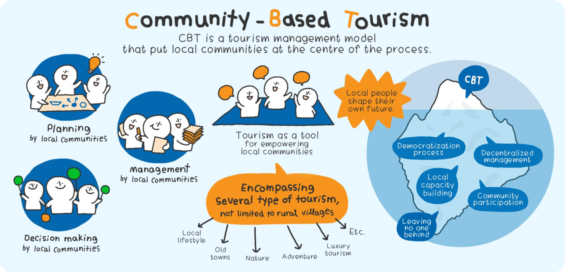
Community-Based Tourism (CBT)
Community-Based Tourism (CBT) adalah bentuk pariwisata yang dikelola dan dimanfaatkan oleh masyarakat lokal sehingga manfaat ekonomi, sosial, dan budaya tetap kembali ke masyarakat setempat.

Slide 7
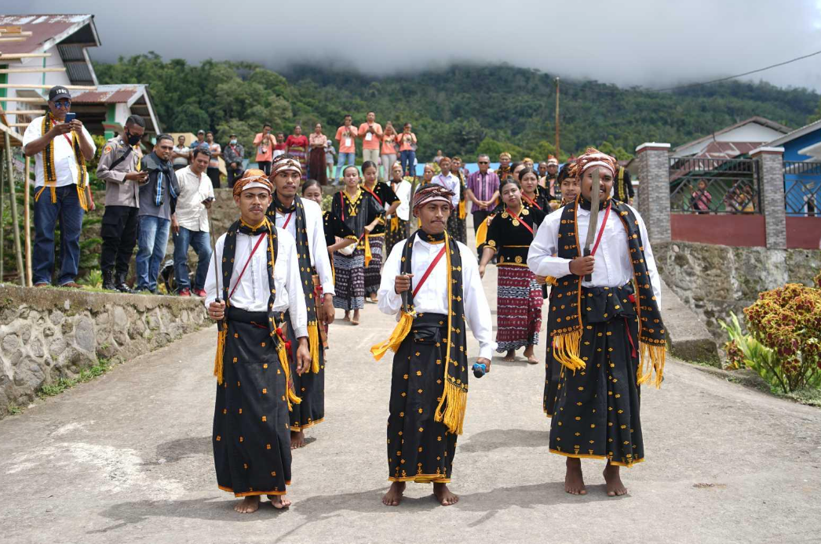
Tujuan CBT
Memberdayakan masyarakat lokal melalui pendapatan langsung dari wisata.
Melestarikan budaya, tradisi, dan lingkungan lokal.
Meningkatkan partisipasi masyarakat dalam pengelolaan destinasi wisata.

Slide 8
Elemen Utama CBT
Partisipasi Masyarakat (Masyarakat dilibatkan dalam perencanaan, pengelolaan, dan evaluasi destinasi.)
Kontrol Lokal (Masyarakat memiliki kontrol atas bagaimana destinasi dikembangkan.)
Manfaat Ekonomi yang Adil (Pendapatan dari wisata langsung masuk ke masyarakat.)
Pengembangan Kapasitas(Pelatihan pemandu wisata, keterampilan kuliner, dan pengelolaan akomodasi.)

Slide 9
Contoh CBT di Indonesia
Desa Wisata Penglipuran, Bali - Masyarakat menyediakan homestay, pemandu wisata, workshop budaya.
Desa Minang Rua, Lampung Selatan - Masyarakat mengelola paket wisata bahari, budaya, dan kuliner lokal.
Desa Tenganan, Bali - Pembuatan kerajinan tradisional yang dijual kepada wisatawan.

Slide 10
Strategi Mengintegrasikan Stakeholder dan CBT
📌 Langkah-Langkah Strategis
Identifikasi Pemangku Kepentingan (Siapa saja yang berperan: pemerintah, swasta, masyarakat lokal.)
Pemberdayaan Masyarakat (Pelatihan, workshop, pengembangan UMKM, keterlibatan dalam paket wisata.)
Kolaborasi Multi-Pihak (Membuat perjanjian atau kemitraan antara pemerintah, swasta, dan komunitas lokal.)
Monitoring dan Evaluasi (Memastikan destinasi berkembang secara berkelanjutan dan memberi manfaat nyata bagi masyarakat.)

Slide 11
Contoh Integrasi di Destinasi Wisata
Destinasi | Stakeholder | CBT Integration | Hasil
Minang Rua | Desa, travel agent, hotel | Paket wisata bahari, kuliner, budaya | Masyarakat mendapat income langsung
Penglipuran | Desa, pemerintah, tur operator | Homestay, pertunjukan budaya, workshop | Kesejahteraan warga meningkat, budaya dilestarikan
Raja Ampat | Pemerintah, swasta, komunitas lokal | Eco-tourism diving & snorkeling | Konservasi laut + ekonomi masyarakat

Slide 12
Refleksi
Pengembangan destinasi wisata tidak dapat berjalan sendiri tanpa kolaborasi multi-stakeholder. Dengan mengimplementasikan Community-Based Tourism, masyarakat lokal dapat menghasilkan pendapatan, melestarikan budaya, dan mengelola destinasi secara berkelanjutan. Kolaborasi ini penting untuk memastikan destinasi tetap berdaya saing, autentik, dan berkelanjutan.

Slide 13
☺ END ☺

